Slide 1
第二节 杆件变形的基本形式

Slide 2
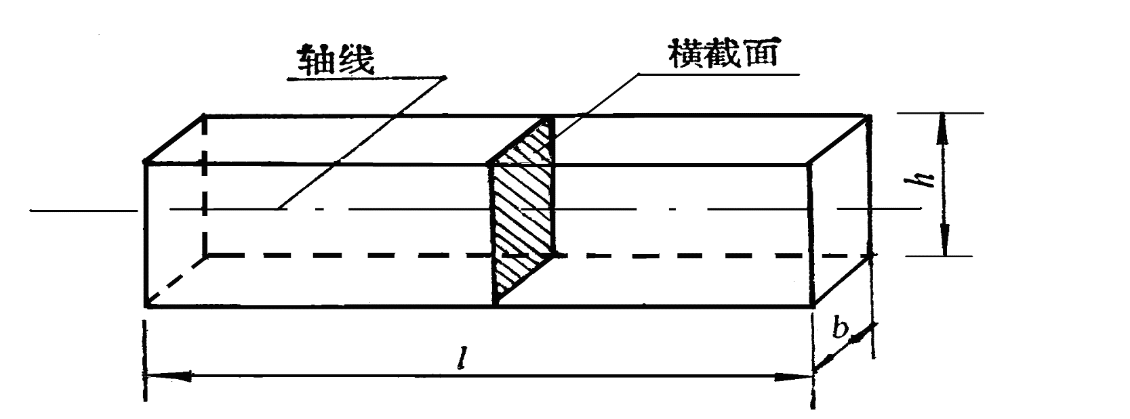
一、杆件
所谓杆件，是指长度远大于其它两个方向尺寸的构件。如房屋中的梁、柱，屋架中的各根杆等。

Slide 3
杆件的形状和尺寸可由杆的横截面和轴线两个主要几何元素来描述。横截面是指与杆长方向垂直的截面，而轴线是各横截面形心的连线。
轴线为直线、横截面相同的杆件称为等直杆。材料力学主要研究等直杆。

Slide 4
二、 杆件变形的基本形式
1．轴向拉伸或压缩
2．剪切
3．扭转
4．弯曲

Slide 5
1．轴向拉伸或压缩
在一对方向相反、作用线与杆轴重合的拉力或压力作用下，杆件沿着轴线伸长（图a）或缩短（图b）

Slide 6
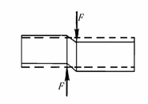
2．剪切
在一对大小相等、指向相反且相距很近的横向力作用下，杆件在二力间的各横截面产生相对错动。

Slide 7
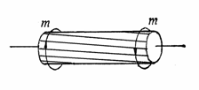
3．扭转
在一对大小相等、转向相反、作用面与杆轴垂直的力偶作用下，杆的任意两横截面发生相对转动。

Slide 8
4．弯曲
在一对大小相等、方向相反、位于杆的纵向平面内的力偶作用下，杆件轴线由直线弯成曲线。

Slide 9
工程实际中的杆件，可能同时承受不同形式的荷载而发生复杂的变形，但都可以看做是以上四种基本变形的组合。

Slide 10
The End

